Slide 1


Доктор Айболит:
«Если хочешь
быть здоровым…»

Slide 2
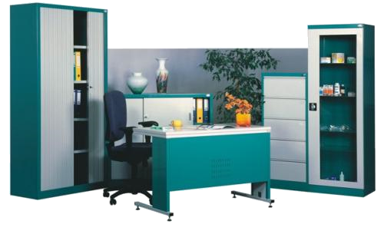


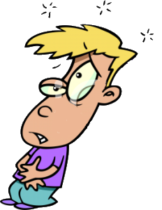


Slide 3

Советы
доктора
Мульт –
викторина
Загадки
Кроссворд
Игротека

Slide 4



Чтобы быть всегда здоровым,
Нужно бегать и скакать.
Больше спортом заниматься,
И здоровым не скучать.

Slide 5
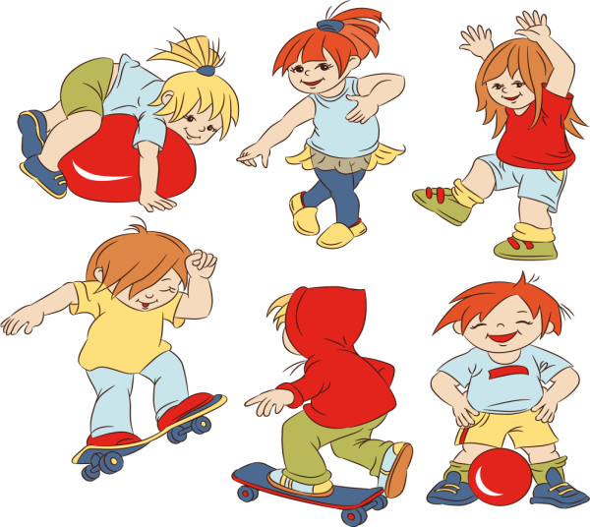
Чтоб здоровым, крепким быть,
Надо развиваться.
И для тела и души
Спортом заниматься.

Slide 6

Чтоб здоровье сохранить,
Организм свой укрепить,
Знает вся моя семья
Должен быть режим у дня.

Slide 7





Нужно спину так держать,
Чтобы ровненько стоять.
Люди смотрят не дыша:
Ох, осанка хороша!
Ты осанку береги —
Правильно сиди, ходи,
Пей побольше молока —
Кальций нужен нам всегда.

Slide 8




Солнце, воздух и вода —
Наши лучшие друзья.
С ними будем мы дружить,
Чтоб здоровыми нам быть.

Slide 9

Очень любим свой бассейн,
Плавать обожаем все.
Приходите, всех зовем—
Дружно вместе поплывем.

Slide 10



Чтоб всегда здоровыми быть,
Нужно нам в поход ходить.
На природе отдыхать.
Свежим воздухом дышать.

Slide 11


Зимой в игры мы играем
Или катимся с горы,
Мы здоровье укрепляем,
Отдыхаем от души!

Slide 12
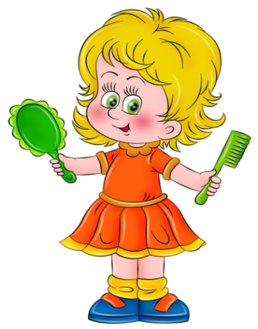
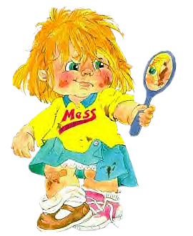
Ты расчёску уважай,
А другим её не давай.
Без неё, друзья мои,
Будем мы, как дикари!

Slide 13


По утрам ты закаляйся,
Водой холодной обливайся.
Будешь ты всегда здоров.
Тут не нужно лишних слов.

Slide 14
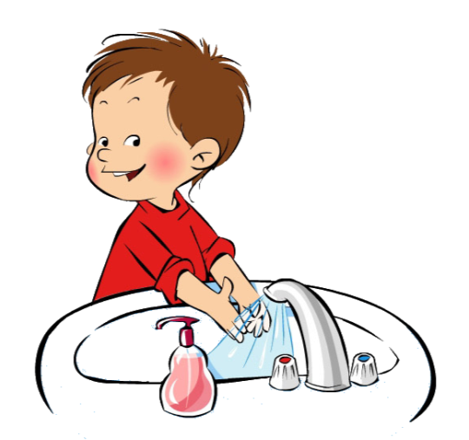
Руки с мылом надо мыть,
Чтоб здоровенькими быть.
Чтоб микробам жизнь не дать,
Руки в рот не надо брать.

Slide 15

Зубы — как цветы на грядке
Помни! И без лишних слов
Содержи их все в порядке -
Садовод своих зубов!

Slide 16





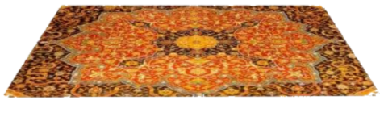
Чистота — залог здоровья,
Чистота нужна везде:
Дома, в школе, на работе,
И на суше, и в воде.

Slide 17

Песни кто всегда поёт
И с улыбочкой живёт,
Ничего тому не страшно —
Много лет он проживёт.

Slide 18

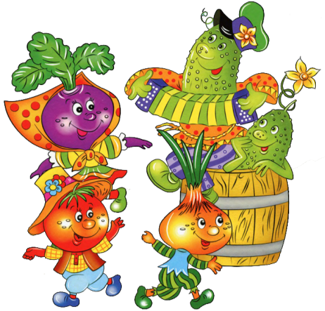
Чтобы мне здоровым быть,
Надо овощи любить.
Свёкла, репка, лук, морковь —
Моя первая любовь.

Slide 19
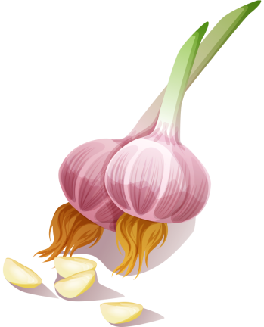
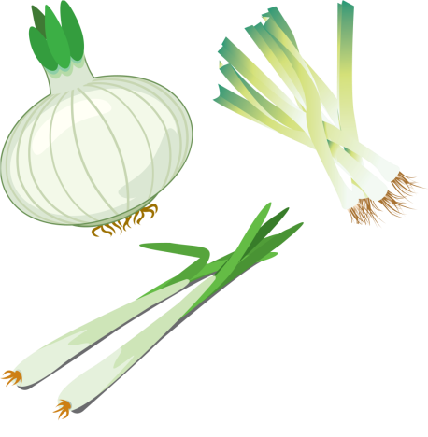

Если хочешь быть здоровым,
Ешь чеснок и лук.
В них есть много витаминов,
Они помогут от всех недуг.

Slide 20




И в жару, и в гололед
Захочу - и дождь пойдет,
Зашумит над головой,
Дождь придет ко мне домой.
Душ
ОТВЕТ

Slide 21

Целых 25 зубков
Для кудрей и хохолков.
И под каждым под зубком
Лягут волосы рядком.
Расчёска
ОТВЕТ

Slide 22

Его все гладят и купают,
А оно худеет, будто тает,
Теряет форму, вид и вес
И, наконец, исчезнет весь.
Но он надежный ваш дружище,
Общаясь с ним, мы станем чище.
Мыло
ОТВЕТ

Slide 23

Говорит дорожка –
Два вышитых конца:
Помойся ты немножко,
Чернила смой с лица!
Иначе ты в полдня
Испачкаешь меня.
Полотенце
ОТВЕТ

Slide 24

На себя я труд беру:
Пятки, локти с мылом тру
И колени оттираю -
Ничего не забываю.
Мочалка
ОТВЕТ

Slide 25
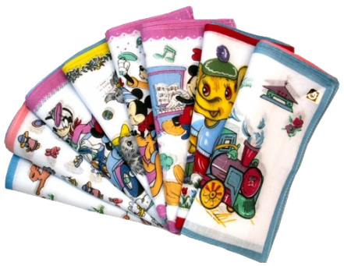
Лёг в карман и караулю
Рёву, плаксу и грязнулю,
Им утру потоки слёз,
Не забуду и про нос.
Носовой
платок
ОТВЕТ

Slide 26

Волосистою головкой
В рот она влезает ловко
И считает зубы нам
По утрам и вечерам.
Зубная щётка
ОТВЕТ

Slide 27

Красные двери в пещере моей,
Белые звери сидят у дверей.
И мясо, и хлеб - всю добычу мою –
Я с радостью белым зверям отдаю.
Зубы
ОТВЕТ

Slide 28
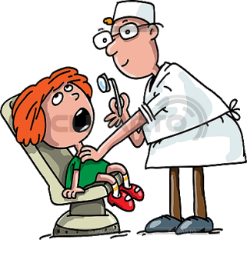
Я конфеток много ел,
Вот мой зуб и заболел.
Что мне делать? Как мне быть?
Надо зубик подлечить.
Зубик мой мне очень дорог,
Помоги, мне…
Стоматолог
ОТВЕТ

Slide 29

В овощах и фруктах есть.
Детям нужно много есть.
Есть ещё таблетки
Вкусом как конфетки.
Принимают для здоровья
Их холодною порою.
Для Сашули и Полины
Что полезно? —
Витамины
ОТВЕТ

Slide 30

Что полезно –
Всем известно?
А ответ найду легко.
На моей любимой чашке
Нарисованы ромашки,
Ну а в чашке - ...
Молоко
ОТВЕТ

Slide 31
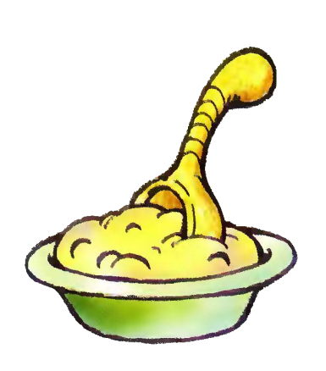
Молочная еда из крупы,
которую не любят
некоторые дети.
Каша
ОТВЕТ

Slide 32
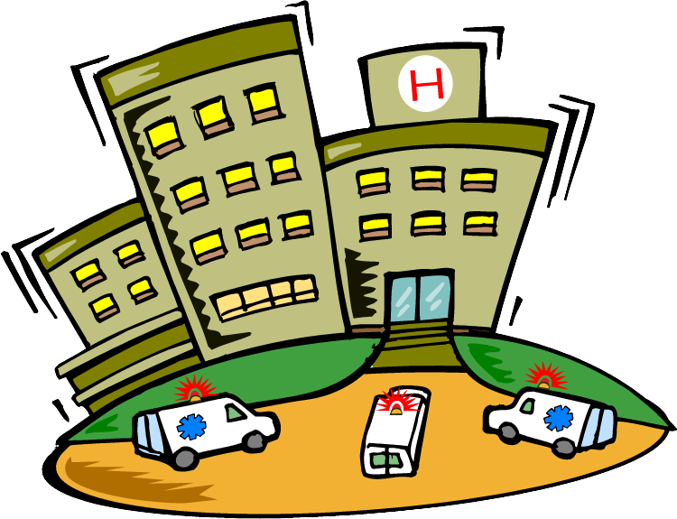
Этот дом многоэтажный
Чистый, светлый, очень важный.
Встретишь разных здесь врачей.
Лечат взрослых и детей.
Будете лежать в постели,
Коль серьезно заболели.
Не хотим здесь очутиться!
Где, скажите-ка? - ...
Больница
ОТВЕТ

Slide 33

Я под мышкой посижу
И что делать укажу:
Или уложу в кровать,
Или разрешу гулять.
Градусник
ОТВЕТ

Slide 34
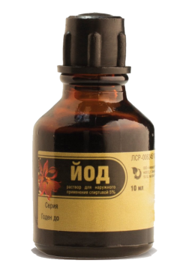
Хоть ранку щиплет
Он и жжёт,
Лечит отлично –
Рыжий…
Йод
ОТВЕТ

Slide 35
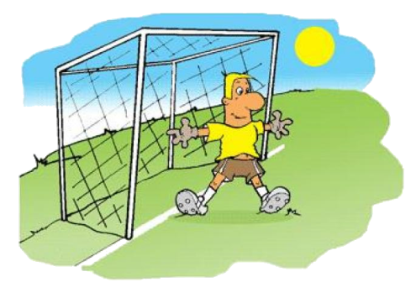
Зеленый луг,
Сто скамеек вокруг,
От ворот до ворот
Бойко бегает народ.
На воротах этих
Рыбацкие сети.
Стадион
ОТВЕТ

Slide 36

Здесь купаться и зимой
Сможем запросто с тобой.
Здесь научат нас нырять.
Как то место нам назвать?
Бассейн
ОТВЕТ

Slide 37

В поход идут и дом берут,
В котором дома не живут.
Палатка
ОТВЕТ

Slide 38

Он с тобою и со мною
Шёл лесными стёжками.
Друг походный за спиною
На ремнях с застёжками.
Рюкзак
ОТВЕТ

Slide 39

Что дороже денег?
Здоровье
ОТВЕТ

Slide 40



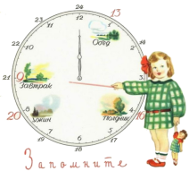
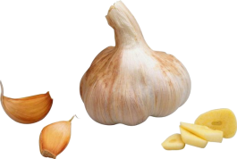


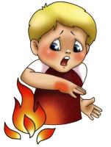



ОТВЕТ
З
У
Б
Ы
С
Е
Р
Д
Ц
Е
О
Ж
О
Г
Т
У
Р
И
С
Т
Ч
Е
С
Н
О
К
В
О
Д
А
Меня пьют,
меня льют,
всем нужна я,
кто я такая?
Разгрызёшь стальные трубы,
если часто чистишь…
Травма, которую может
получить человек при
неосторожном
обращении с огнём
Любит по лесу гулять,
в палатке спать и
костёр разжигать
Маленький, горький,
луку брат
Распорядок дел
в течении дня
Ь
Не часы,
а тикает
Р
Е
Ж
И
М

Slide 41

«Найди
лишний
предмет»
«Закончи
пословицу»
«Опасно –
безопасно»

Slide 42


Чистота – залог
………….
красоты
здоровья

Slide 43

Здоровье
в порядке –
спасибо ………….
доктору
зарядке

Slide 44
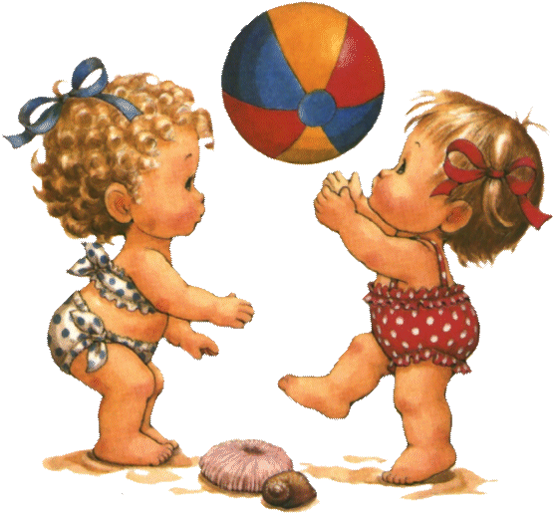
Если хочешь
быть здоров -
………….
закаляйся
занимайся

Slide 45

Кто аккуратен,
тот людям
……………….
симпатичен
приятен

Slide 46
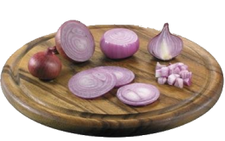
Чеснок да лук
от……….. недуг
семи
шести

Slide 47

Пешком ходить –
долго………….
не стареть
жить

Slide 48
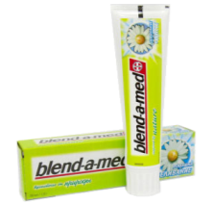



Slide 49



Slide 50




Slide 51





Slide 52

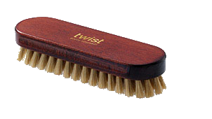
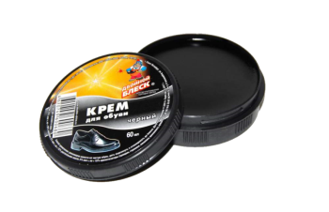

Slide 53
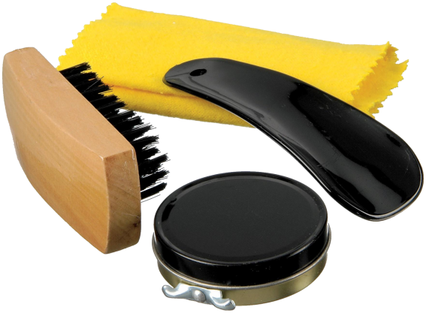
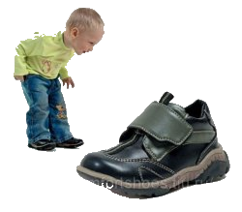

Slide 54
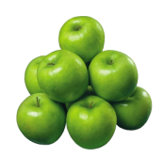

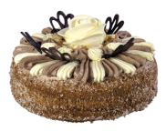




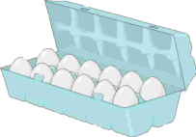

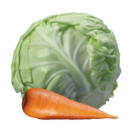


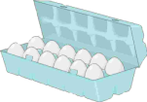
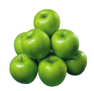

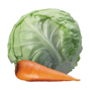


Slide 55



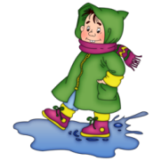


Slide 56

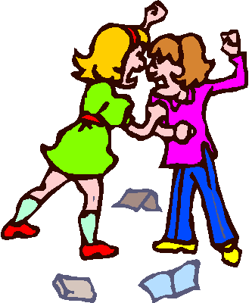
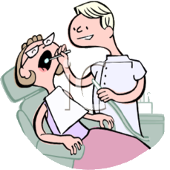
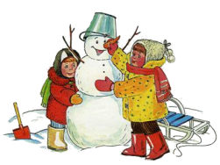



Slide 57



Какой
сказочный доктор
самый добрый?
Доктор Айболит

Slide 58
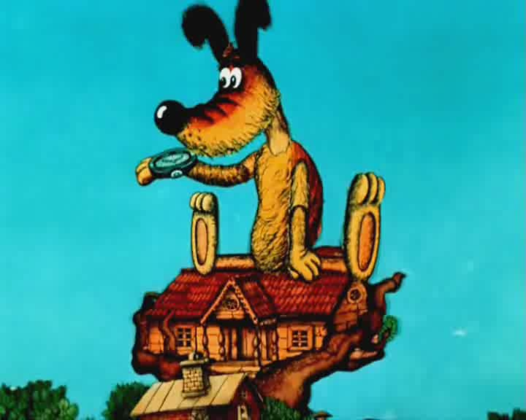

Slide 59

О каком правиле забыл Вини-Пух в гостях
у Кролика?
Не переедать, не жадничать

Slide 60
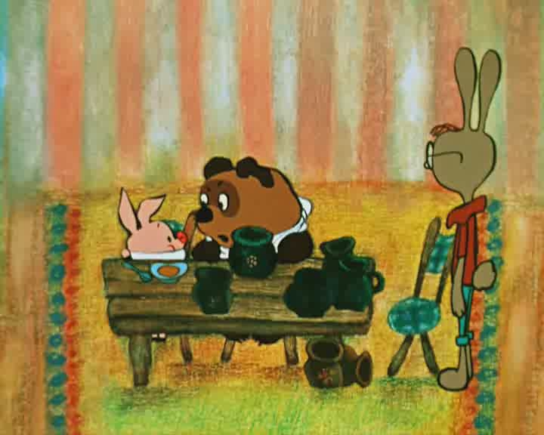

Slide 61


В каком произведении
Корнея Чуковского встречаются
эти строки:
«Надо, надо умываться
По утрам и вечерам,
А нечистым трубочистам –
Стыд и срам!
Стыд и срам!..»
«Мойдодыр»

Slide 62
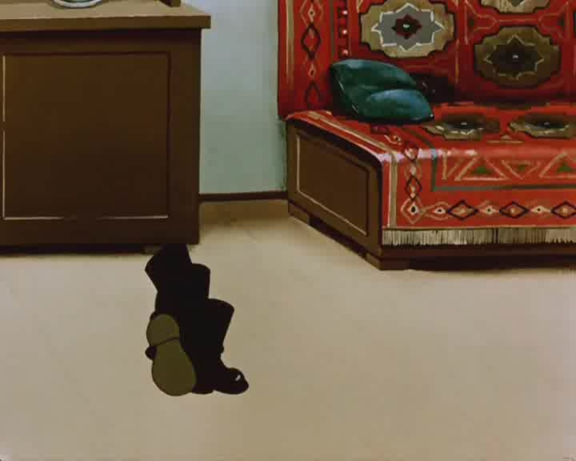

Slide 63
Какое желание Жени,
в сказке
«Цветик-семицветик» оказалось самым правильным?
пожелать Вите здоровья

Slide 64
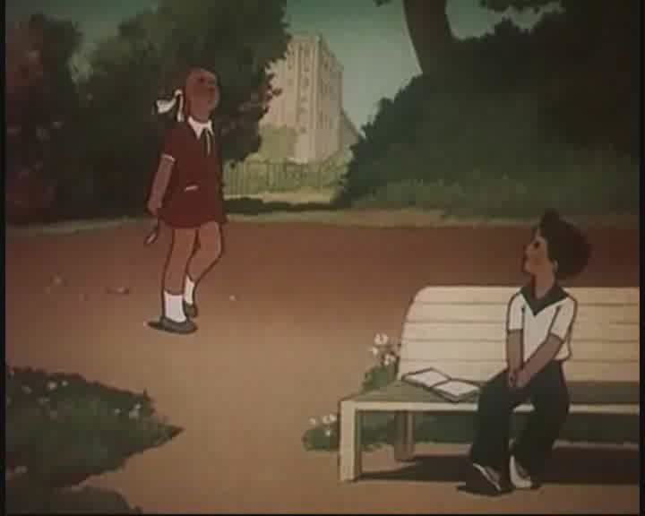

Slide 65
Авторы: Озорнова О.П., МОУ «СОШ №55» г. Саратова
Щедрова Е.В., МБДОУ №19 г. Северодвинска
Использованы мультфильмы:
1. «Доктор Айболит и его звери», Киевнаучфильм, режиссер Д.Черкасский
2. « Мойдодыр», Союзмультфильм,1954 г, режиссер И.Иванов – Вано
3. «Винни Пух идет в гости», Союзмультфильм, 1972г, режиссер Ф.Хитрук
4. «Цветик – семицветик», Союзмультфильм, 1948г, режиссер М. Цехановский
Использованы стихи:
Лидии Гржибовской, Валентины Черняевой, А.Болюбаш, Э.Керра,
Нади Сабри, Агнии Жабровой, В.Славина, Н.Самоний
http://beauty-in-health.net/stihi/stihi-o-zdorove-dlya-detej/
Для сайта viki.rdf.ru

Slide 66
http://www.magictail.ru/Ramochki/Det/index_files/original_images/p0000458.jpg - рамочка «Айболит»
http://s007.radikal.ru/i301/1010/0e/84379fde90f7.jpg - доктор Айболит
http://lanover.files.wordpress.com/2010/09/0511-0810-2317-3373_cartoon_of_a_little_girl_with_stomach_pain_clipart_image1.png?w=232&h=300 – у мальчика болит живот
http://img-fotki.yandex.ru/get/4417/119528728.d98/0_a4fd6_27509765_XL - девочка плачет
http://i049.radikal.ru/1006/a0/8f220a33f1b3t.jpg - мальчик в постели
http://umnie-roditeli.ru/upload/files/Ki85RgloI/Zdorovie.pdf - загадки
http://spisok-literaturi.ru/cross/kategorii-gotovyh-crossvordov/zdorovyiy-obraz-zhizni/obschiy.html - кроссворд
http://www.happy-giraffe.ru/upload/userfiles/images/2012/02/24/8894921_m(2).jpg – зуб со щёткой
http://www.graphicsbydezign.com/images/clip-art/human-heart-clip-art.jpg - сердце
http://www.liveinternet.ru/users/dichka1980/post222430539/ - ожог
http://arstyle.org/uploads/posts/2010-07/thumbs/1278753670_1263719183_5.jpg - турист
http://www.coollady.ru/pic/0002/chesnok/10_1.jpg - чеснок
http://img1.circlepad.com/users/000000000/YourHCGplatinum/images/680_544_waterdropleticon.jpg - капля
http://www.lcmed.ru/manual/pit.jpg - режим дня
http://sportizdorove.ru/zdorove-rebenka/zagadki-o-zdorove-dlya-detey-2.html - загадки
http://www.snagabargain.com/wp-content/uploads/2012/09/How-To-Fix-A-Leaky-Bathtub-Or-Shower.gif - душ
http://www.clker.com/cliparts/X/2/E/z/x/F/orange-comb-hi.png - расчёска
http://32images.ru/uploads/posts/1352451733_kc4h2cnrtk3vd5v.jpeg - лук
http://pictures.ucoz.ru/_ph/3/418030431.png - девочка с зеркалом
http://img-fotki.yandex.ru/get/6304/159303434.79/0_7a461_26219d23_XL.jpg - девочка

Slide 67
http://bestuzor.com/wp-content/uploads/2011/03/kosmmilo.jpg - мыло
http://www.clipartoday.com/_thumbs/022/People/adolescents_child_200842_tnb.png - полотенце
http://1.bp.blogspot.com/-ZyzYv5hBhxw/TiamOho4MnI/AAAAAAAACec/eB_XppkecOY/s1600/%25D0%259C%25D0%25BE%25D1%2587%25D0%25B0%25D0%25BB%25D0%25BA%25D0%25B01.jpg - мочалка
http://domsovkusom.ru/image/cache/data/geyzer/45014-500x500.jpg - носовой платок
http://062.ua/uploaded/Image/news/53bab9f2ca689ddf9619466b57a12bd0.jpg - зубная щётка
http://www.lenagold.ru/fon/clipart/b/body/bodypart53.jpg - зуб
http://img.cliparto.com/pic/xl/188592/3127848-stomatologist.jpg - стоматолог
http://images.happy-at-home.com/2012/06/vitamini.jpg - витамины
http://900igr.net/datai/russkij-jazyk/CHislo-imeni-prilagatelnogo/0006-004-Y.png - молоко
http://logopsi.ucoz.com/_fr/2/2092783.jpg - каша
http://www.dollsbydiane.com/Hospital%201WW.png - больница
http://www.clker.com/cliparts/z/i/T/h/E/k/thermometer-hi.png - градусник
http://biomed-samara.ru/upload/medialibrary/d8e/d8e340175213c39b392c4e965220c5f3.jpg - йод
http://1sportal.ru/admin/photo/img10745.jpg - стадион
http://activerain.com/image_store/uploads/2/4/0/5/4/ar124943902145042.jpg - бассейн
http://www.clipartmountain.com/clipart4/tent3.gif - палатка
http://arstyle.org/uploads/posts/2010-07/thumbs/1278753670_1263719183_5.jpg - турист
http://img1.liveinternet.ru/images/attach/c/2/67/869/67869231_1292344697_15.png - Мойдодыр
http://st.gdefon.ru/wallpapers_original/wallpapers/369897_zaryadka_deti_kaktus_1680x1050_(www.GdeFon.ru).jpg - зарядка
http://img0.liveinternet.ru/images/attach/c/1/62/151/62151960_55.gif - дети играют в мяч

Slide 68
http://landofart.ru/wp-content/uploads/2012/08/telezhka-560x485.png?9d7bd4 - тележка
http://dnz336.dnepredu.com/uploads/editor/2652/98139/sitepage_66/images/08046899_1.jpg - дети играют в мяч
http://classroom.jc-schools.net/davisr/index_files/girlsfight.gif - девочки дерутся
http://festival.1september.ru/articles/528757/f_clip_image006.jpg - девочки лепят снеговика
http://www.lenagold.ru/fon/clipart/l/luk3.html - лук
http://www.lenagold.ru/fon/clipart/ch/chesn.html - чеснок
http://www.liveinternet.ru/journalshowcomments.php?jpostid=233527904&journalid=4337340&go=prev&categ=1 – девочка за партой
http://www.google.ru/search?i = учительница
http://www.google.ru/malchik_na_sankakh%252F1-1-0-85%3B3543%3B3543 мальчики на санках
http://best4school.ru/index.php?do=main туристы
http://forum.materinstvo.ru/ - используемый клипарт в презентации

